Slide 1
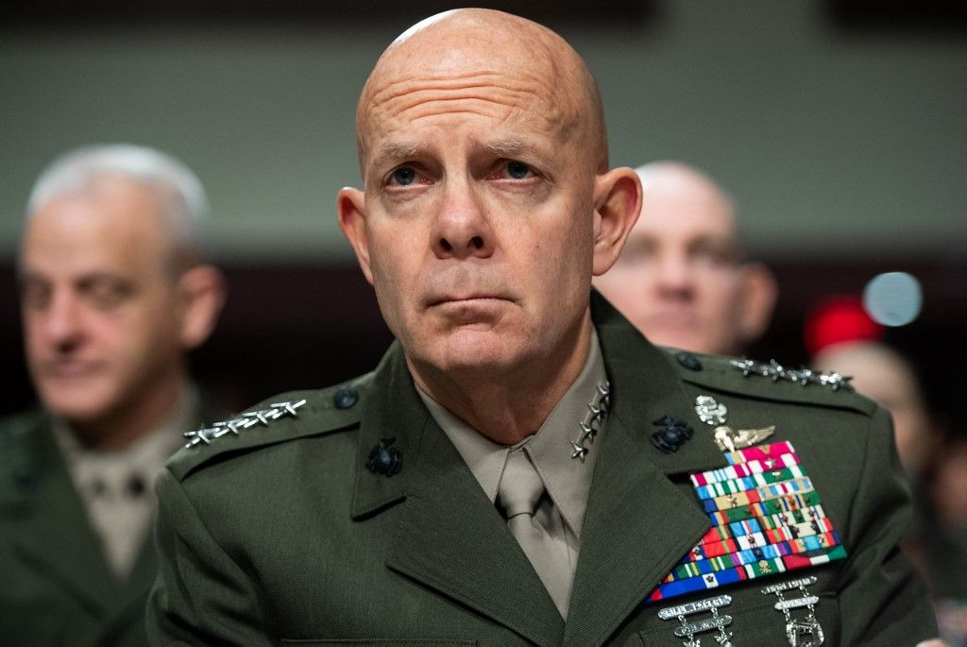
Parancsnok

Slide 2
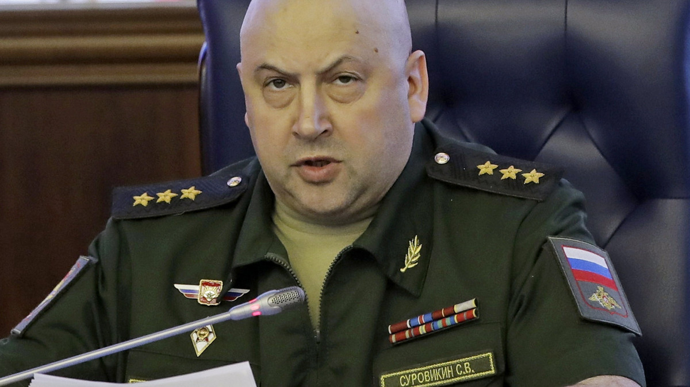
A Parancsnok személyiségű emberek született vezetők. Karizmatikusak, magabiztosak, és olyan tekintélyparancsoló a kisugárzásuk, hogy egész tömegek egy emberként állnak mögéjük egy-egy cél érdekében. Ellentétben érzékenyebb Főszereplő beállítottságú társaikkal, a Parancsnokok kérlelhetetlenül racionálisak.
Amit a Parancsnokok a legjobban szeretnek, az a kihívás. Kiváló vállalkozók és nagy befolyású cégvezetők kerülnek ki ebből a személyiségtípusból, mert stratégiai gondolkodók: képesek hosszú távú céljaikat szem előtt tartva precízen és eltökélten betartani tervük minden egyes lépését.

Slide 3
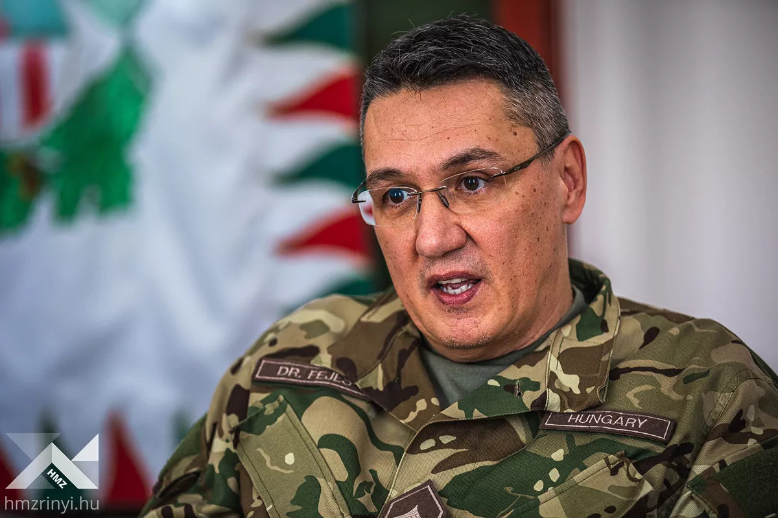
Az emberi kapcsolatok ápolása
Az érzelmek kifejezése nem erőssége egyetlen analitikus típusnak sem, de extrovertált mivoltuk miatt ez a Parancsnokoknál különösen látványos és az emberek szélesebb körét érintheti. Különösen igaz ez munkahelyi környezetben: érzéketlenül odamondogatnak azoknak a munkatársaknak, akiket alkalmatlannak vagy lustának tartanak.
A Parancsnokok azokat az embereket tisztelik igazán, akik intellektuálisan felérnek hozzájuk, akik ugyanolyan precizitással és minőségben végzik munkájukat, mint ők.

Slide 4
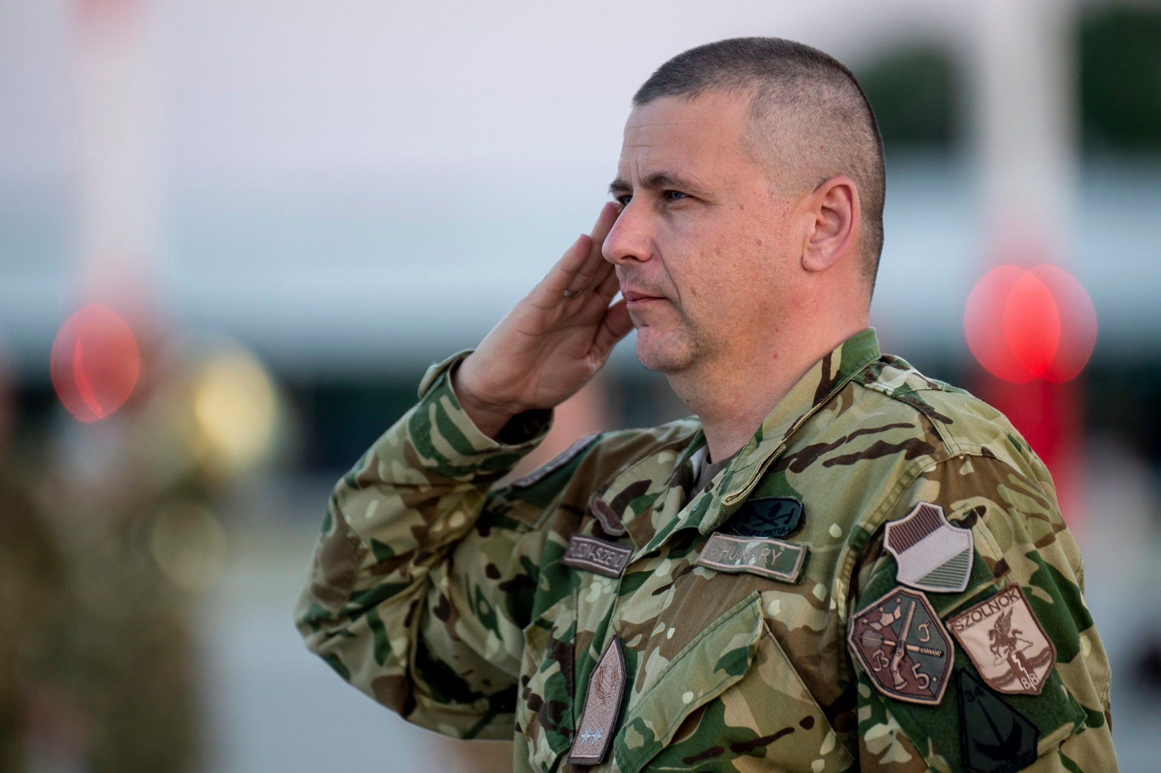
Forras : https://www.16personalities.com/hu/az-entj-szem%C3%A9lyis%C3%A9g

